Slide 1
Maailmanlaajuinen toimintaryhmä
Toiminta = Vaikutus

Slide 2

Yhden tiimin lähestymistapa
Notes:
GAT uskoo, että kun toimimme yhtenä tiiminä, me lisäämme yhteistyön kautta johtajien kehittämistä ja jäsenille tarjottavia mahdollisuuksia sekä mainostamme innovatiivisia ja tarkoituksenmukaisia palveluprojekteja kaikkialla maailmassa.
Tiimityön kautta pieni idea yhteisössä voi kasvaa seuraavaksi suureksi ideaksi, joka vaikuttaa miljoonien ihmisten elämään eri puolilla maailmaa. Miljoonat ihmiset voivat yhdessä tukea tätä yhtä ideaa. Tämä on toiminnan voima.

Slide 3
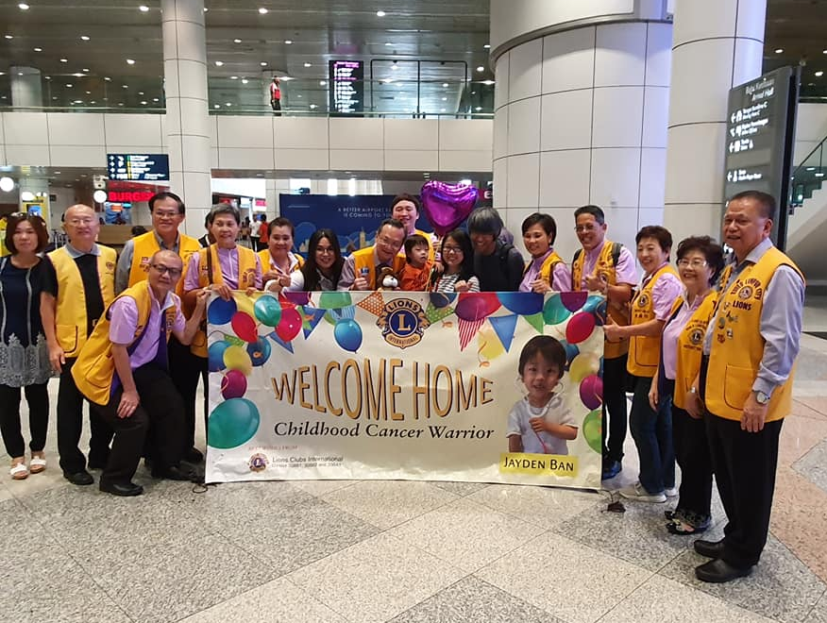

Kansainväliset GAT-johtajat toimivat yhdessä
Yhteistyön ja ystävällisten tekojen kautta Maailmanlaajuinen toimintaryhmä ylittää rajat auttaakseen yhtä avun tarpeessa olevaa pientä poikaa.
3
Notes:
Haluaisin kertoa esimerkin kuinka tämä yhden tiimin lähestymistapa luo kestävän vaikutuksen.
Hyödyntämällä kansainvälistä johtoa, Maailmanlaajuinen toimintaryhmä pystyi tarjoamaan tukea yhdelle perheelle Malesiassa.

Slide 4
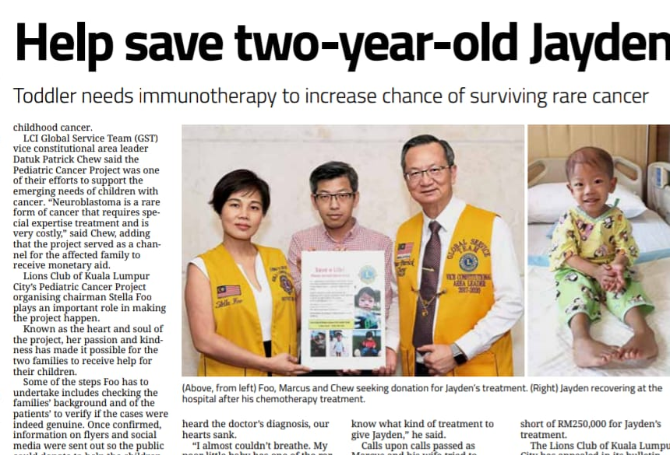
Lionjohtajat tukevat lapsuusiän syöpää sairastavaa lasta
Chris Bunch – LION Managing Editor
Sanjeev Ahuja – Chief of Marketing & Membership
Dan Hervey – Brand & Creative Director
Stephanie Morales – Meetings Manager
Kun Marcus Ban sai tietää että hänen 2-vuotias poikansa sairasti neuroblastoomaa, hän pyysi apua Malesian lionsklubeilta. Tästä lähti liikkeelle tuki, joka kasvoi lionien yhteistyöksi Malesiassa, Singaporessa, Espanjassa ja Yhdysvalloissa.
Notes:
Kun Jaydenilla todettiin neuroblastooma, joka on harvinaislaatuinen syöpä, hänen isänsä otti yhteyttä Kuala Lumpurin kaupungin lionsklubin lioneihin pyytääkseen apua poikansa hoidossa. Kun Jaydenin hoito epäonnistui Singaporessa, GAT-lionit mobilisoivat maailman lionit löytääkseen hoitopaikan, joka voisi tarjota Jaydenille tarvittavaa hoitoa.

Slide 5
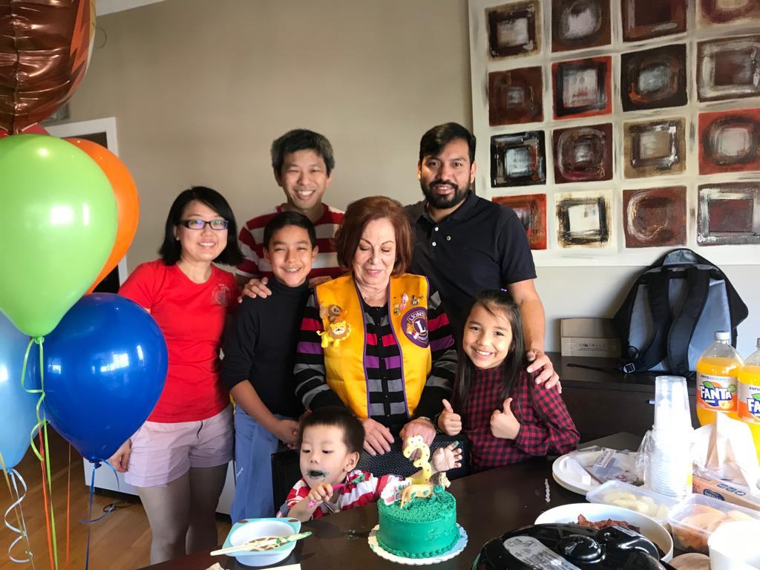
Sopivan hoitopaikan löytäminen
ei ollut
ainut ongelma,
jonka lionit
kohtasivat.
Myös Jaydenin auttaminen oli tärkeää lioneille
5
Notes:
Monien yritysten jälkeen Jaydenin perhe matkusti Barcelonaan. Siellä olevat lionit olivat innokkaita auttamaan perhettä kaikin mahdollisin tavoin. He toivottivat heidät tervetulleeksi antamalla henkistä tukea, lionit hankkivat metrokortteja heille liikkumiseen kaupungilla ja jopa järjestivät syntymäpäiväjuhlan kun Jayden täytti kolme vuotta.

Slide 6
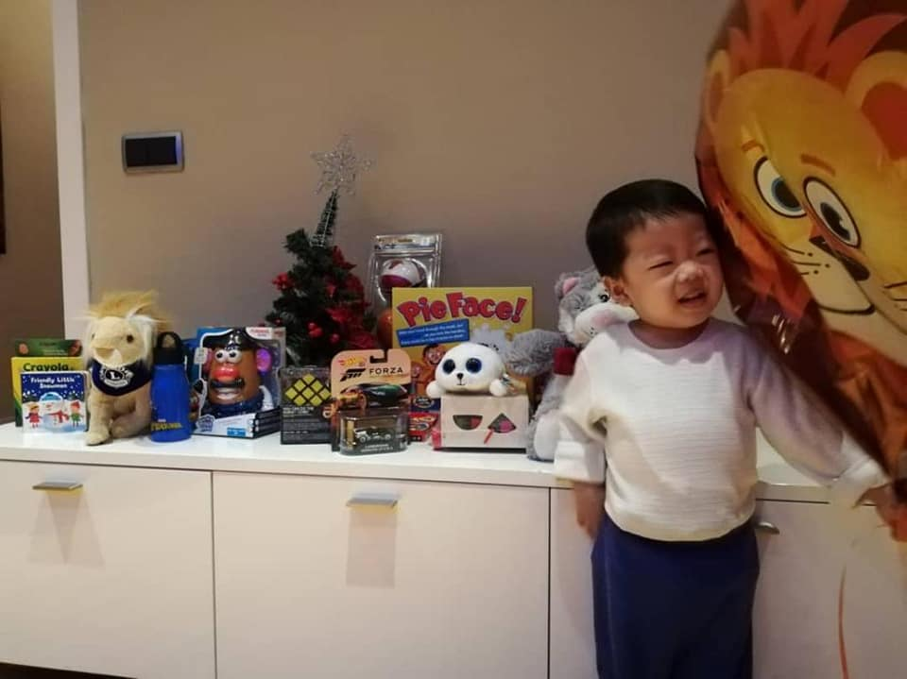
Jokaisella osa-alueella on oma tehtävänsä
Johtaminen, Jäsenyys & Palvelu toiminnassa
6
Notes:
Jokainen Maailmanlaajuisen toimintaryhmän osa - johtaminen, jäsenyys ja palvelu - olivat tärkeässä roolissa kun etsittiin Jaydenille sopivia hoitoja.
Näin GAT toi yhteen johtamisen, palvelun ja jäsenyyden vaikutuksen laajentamiseksi.

Slide 7
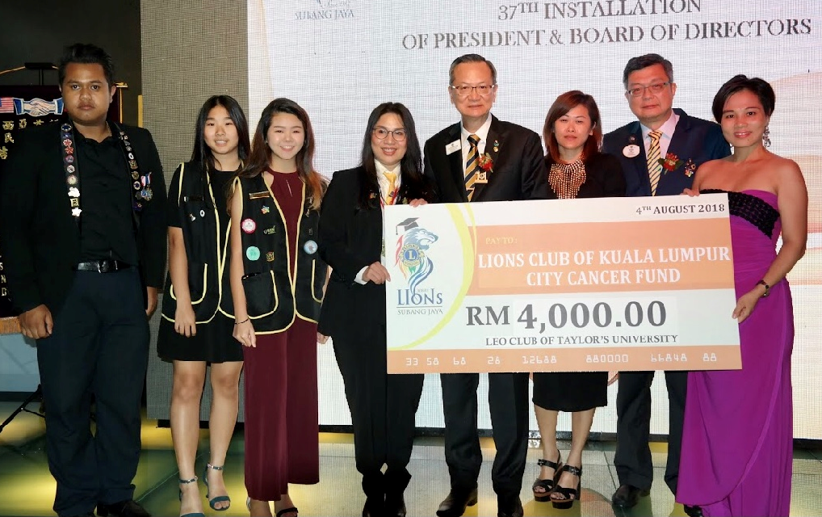
JOHTAMINEN
Malesiassa
Yhteydenotot lioneihin kaikkialla maailmassa
Viestintä
GAT-verkostoon Facebookin ja sähköpostin kautta
Varainkeruun johtaminen Kuala Lumpur City -lionsklubin Cancer Fund -rahaston kautta
Leojen ja lionien ottaminen mukaan varainkeruuseen ja tuen antamiseen
Malesian leot keräsivät varoja Jaydenin auttamiseksi
7
Notes:
GAT-tiimimme osoitti poikkeuksellista johtamista useilla tasoilla. Malesiassa GAT-johtajilla oli valtava rooli kun he ottivat mukaan paikallisia lioneita ja innostivat lioneita ympäri maailmaa auttamaan Jaydenia.
He lähettivät sähköpostia useille lioneille eri maissa ja he työskentelivät GAT:n henkilökunnan kanssa auttaakseen Jaydenia. LCI:n vuosikokouksessa Las Vegasissa järjestettiin kokous New Yorkin ja Malesian GAT-johtajille. Kokouksessa suunniteltiin tuen antamista Jaydenille ja hänen perheelleen.

Slide 8
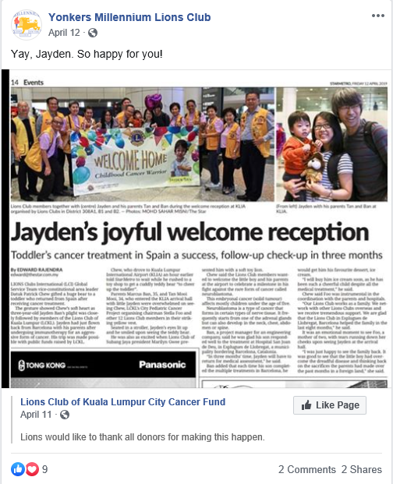
PALVELU
Yhdysvalloissa ja Singaporessa
New Yorkissa
  Yhteydenpito paikallisten sairaaloiden kanssa Jaydenin perheen puolesta hoidon hankkimiseksi
  Varainkeruu Jaydenin hoitoon ja tarvikkeisiin
  Jaydenistä koskevien Facebook-viestien edistäminen viestin levittämiseksi ja varojen keräämiseksi
Chicagossa
  Lelujen kerääminen lähetettäväksi Jaydenille joululahjoiksi
Singaporessa
  Varainkeruuta moninkertaispiirien vuosikokouksissa
8
Yonkers Millennium Lions Club käyttää Facebookia mainosvälineenä.
Notes:
Palvelu on syy lioneista tuli lioneita. Jaydenin kanssa toteutettiin useita vaikuttavia palveluhankkeita useissa eri maissa ja tavoite oli kaikilla sama: tukea Jaydenia.
Lapsuusiän syöpä on yksi maailmanlaajuisista palvelukohteistamme ja klubit eri puolilla maailmaa kokoontuivat tukemaan Jaydenia. Tämä osoitti että sinun ei aina tarvitse olla samassa maassa kuin missä palvelu toteutetaan.

Slide 9
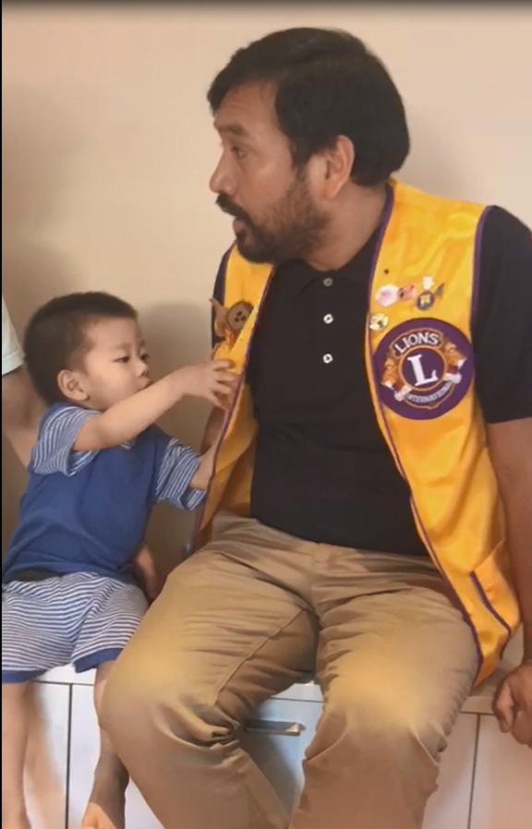
JÄSENYYS
Espanjassa
Klubin jäsenten osallistuminen Jaydenin tukemiseksi.
Tuki Jaydenin perheelle ja heidän tarpeisiinsa vastaaminen Barcelonassa.
Auttaa Jaydenia ja hänen perhettään juhlimaan virstanpylväitä, kuten hänen kolmevuotissyntymäpäivänsä ja paluu kotiin.
Positiivisen jäsenyyskokemuksen luominen.
9
Barcelonan lionit vierailevat Jayden ja hänen perheensä luona
Notes:
Palveluhankkeet ovat se syy miksi ihmiset liittyvät lionsklubeihin ja mikä vielä tärkeämpää, pysyvät lioneina. Klubitason GAT Barcelonassa varmisti, että heidän jäsenensä olivat käyneet sairaalassa, lahjoittaneet vaippoja ja antaneet muuta paikallista tukea. Klubin GAT-jäsenjohtaja varmisti, että jäsenet olivat aktiivisia projektissa, josta seuraa positiivinen jäsenyyskokemus.

Slide 10
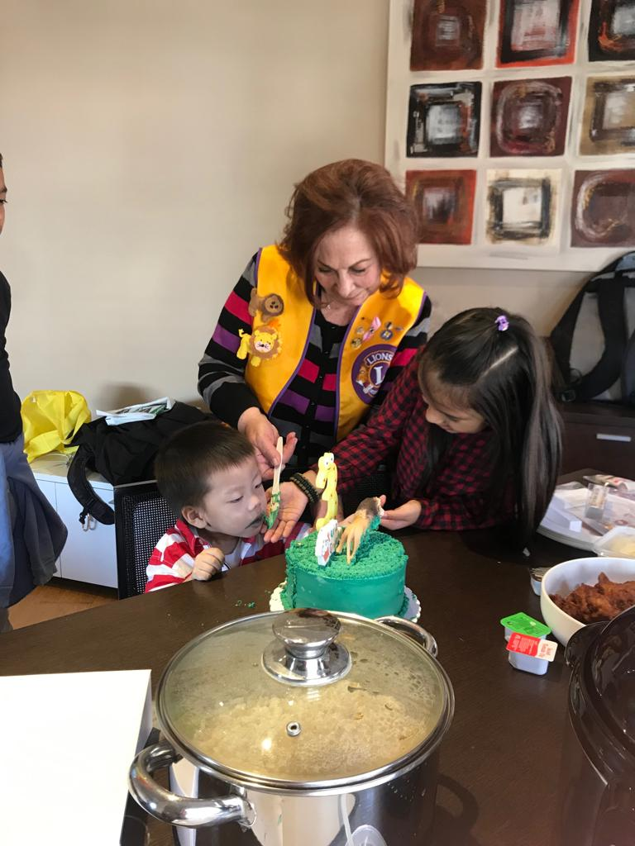
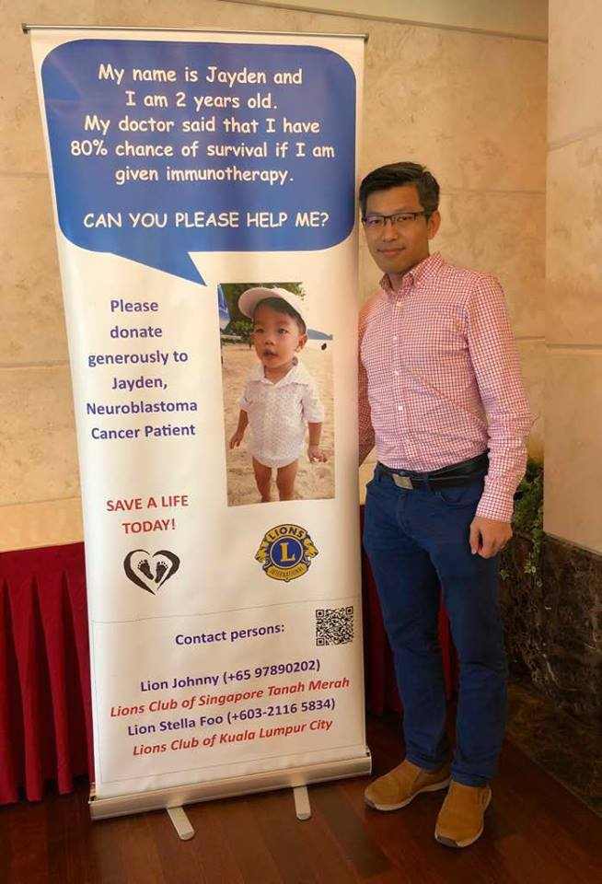
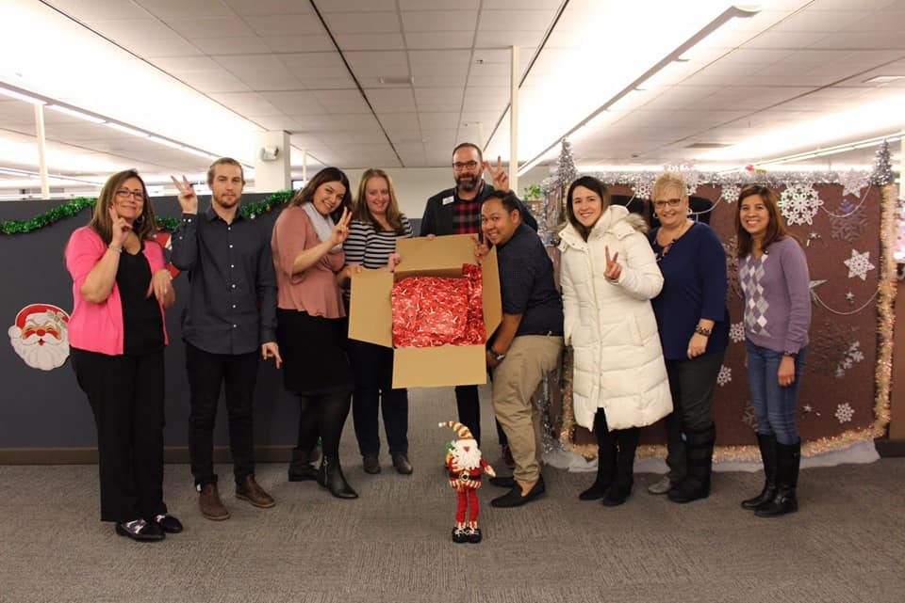
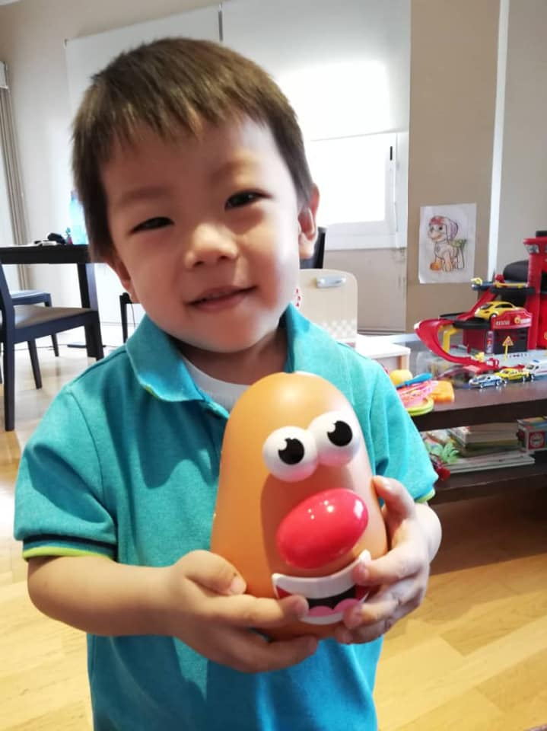
Osallistuminen ympäri maailmaa
Notes:
Ympäri maailmaa toimivien lionien ansiosta Jayden pystyi saamaan hoitoa, ja hänen perheensä sai tarvitsemansa tuen auttaakseen häntä hoitojen aikana.

Slide 11
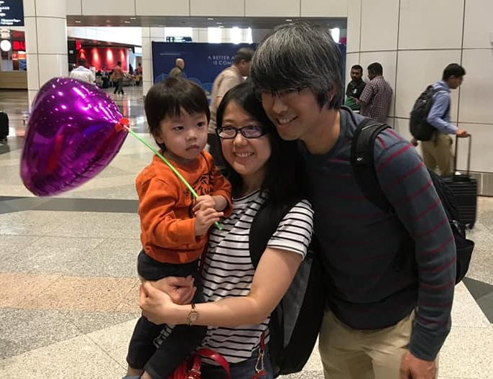
Maailmanlaajuisen verkoston käyttäminen
"Tämä on loistava esimerkki siitä, kuinka GAT aktivoi maailmanlaajuisen lionverkoston. Lionit pystyivät ylittämään rajoja palvelun antamiseksi".
PIP Kajit Habanananda
Maailmanlaajuisen toimintaryhmän puheenjohtaja
Jayden ja hänen perheensä saapuvat kotiin Barcelonasta hoidon jälkeen
11
Notes:
Jaydenin tarina on saavuttanut lionit kaikilla tasoilla. Sitä on esitelty Lions-lehdessä, erilaisissa kokouksissa ja jopa vuoden 2019 kansainvälisessä vuosikokouksessa.

Slide 12
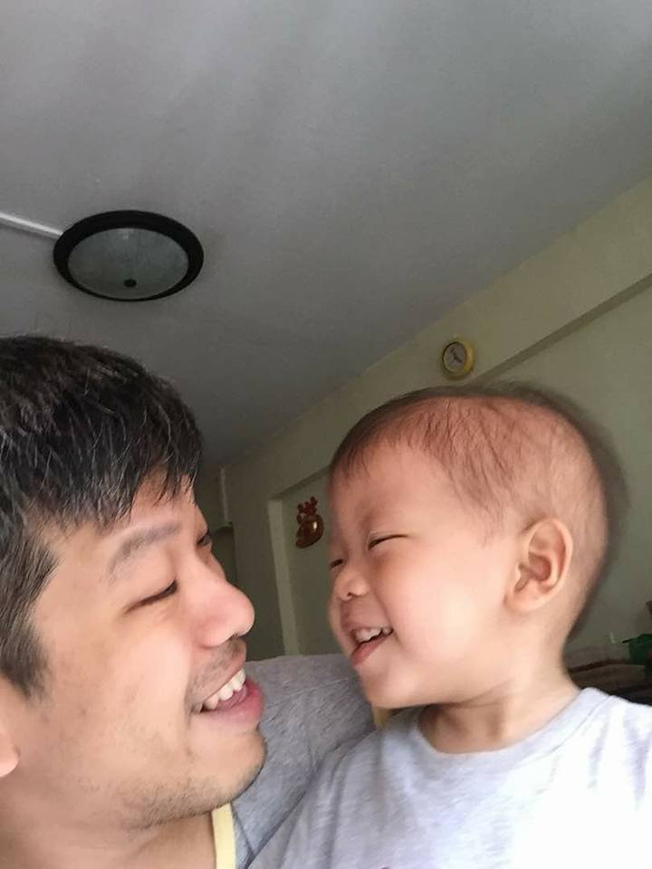
Vaikutus numeroina
2018 - 2019
6
4
Noin 65 000
1
lionsklubia
maata
USA:n dollaria kerätty
pienen pojan elämä pelastettu
12
Notes:
Isä tarvitsi lionien aktivoimia jäseniä ympäri maailmaa palvelemaan yhtä pientä poikaa ja perhettä, joka rakasti häntä.
He eivät nähneet vain palvelun vaikutusta. He tunsivat sen.

Slide 13
Toiminnan voima
Inspiroikaa lioneita ja yhteistyökumppaneita jakamalla menestystarinoita
Arvioikaa paikkakunnan tarpeet
Käyttäkää Maailmanlaajuista toimintaryhmää
Ryhtykää toimeen
Notes:
Lionien tekemän työn vaikutus on valtava. Palvelu ajaa jäsenyyttä. Ja kun lionjäseniä on mukana enemmän, meillä on useampia mahdollisuuksia johtamisen kehittämiseen.
Inspiroidu maailman lionien tekemästä työstä.
Kannustan teitä jakamaan tämän menestystarinan lionien kanssa piireissänne. Johtamisen, jäsenyyden tukemisen ja palvelun kautta tekin voitte innostaa paikkakuntanne johtajia vaikuttamaan pysyvästi ihmisten elämään.

Slide 14
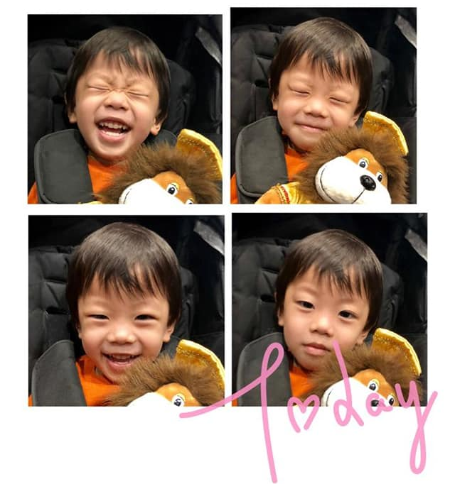
Onnellinen ja terve
Notes:
Tänään Jayden on kotona Malesiassa perheensä kanssa ja hänen tautinsa on näillä näkymin parantunut kokonaan.

Slide 15

Kiitos
© 2019 Lions Clubs International
9/19 FI

